Slide 1
مدخل إلى البرامج المكتبية
كلية العلوم الإنسانية و الاجتماعية
قسم العلوم الاجتماعية
السنة الأولى ميدان العلوم الاجتماعية
ملخص السداسي الثاني
مقياس الإعلام الآلي
Word et Excel

Slide 2
إكسل (Excel)
مخصص للعمليات الحسابية وجداول البيانات والعمليات الرياضية والرسوم البيانية، وكذلك يمكن استخدامه كقاعدة بيانات بسيطة.
مايكروسوفت وورد (Word) مخصص لمعالجة النصوص بحيث يتيح إدخال النصوص بصيغة إلكترونية على وثائق افتراضية ومن ثم معالجتها وإخراجها بالشكل المطلوب.
ما هو وورد وما هو إكسال ؟

Slide 3
1 – أيقونة البرنامج على سطح المكتب
نقرتين مزدوجتين على أيقونة البرنامج.
2 – أيقونة البرنامج في قائمة إبدأ أو في شريط المهام
نقرة واحدة على أيقونة البرنامج.
2 – البحث عن البرنامج في كل البرامج
Démarrer / Tout les programmes / Microsoft office / Microsoft Word (ou Excel)
كيف نشغل برنامج وورد أو إكسال ؟

Slide 4
من أجل تسجيل ملف جديد
نختار من قائمة ( Fichier ) الأمر (Enregistrer)
تظهر نافذة تطلب :
  اسم الملف
  ( قدم اسما له دلاله على محتوى الملف )
  مكان تسجيل الملف
  ( إذا لم تغير المكان سيحفظ ملفك في (Documents)
من أجل تسجيل ملف تم إنشاءه من قبل
نختار من قائمة ( Fichier ) الأمر (Enregistrer) فقط
تسجيل ملف

Slide 5
من أجل فتح ملف
نختار من قائمة ( Fichier ) الأمر (Ouvrir) ثم نحدد الملف
نختار من قائمة ( Fichier ) الأمر (Récent) ثم نحدد الملف
Récent تعرض آخر الملفات المفتوحة من طرف البرنامج
في مستكشف الملفات، نذهب للمجلد الذي وضعنا ملفنا فيه
(Documents مثلا) ثم ننقر نقرتين مزدوجتين على الملف
فتح ملف

Slide 6
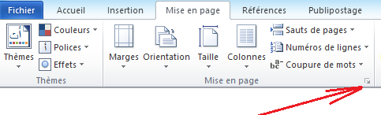
من أجل تعيين حجم الورقة وكذا توجه الورقة الهوامش والحدود،
اذهب إلى القائمة Mise en page ثم على السهم الصغير
في أسفل يمين مجموعة تنسيق الصفحة Mise en page:
تظهر لك نافذة تسمح لك بإجراء مجموعة من التعديلات على الورقة
Word – تنسيق الصفحة

Slide 7


يمكنك استخدام Word في تنسيق الفقرات ( تغيير تباعد الاسطر والفقرات، وتغيير المسافة البادئة وغيرها) وكذا تنسيق الخط ( نوع وحجم الخط، لونه وغيرها من التعديلات).
من أجل تنسيق الفقرة أنقر على السهم الصغير في أسفل مجموعة Paragraphe
من أجل تنسيق الخط أنقر على السهم الصغير في أسفل مجموعة Police
Word – تنسيق الفقرة و الخط

Slide 8
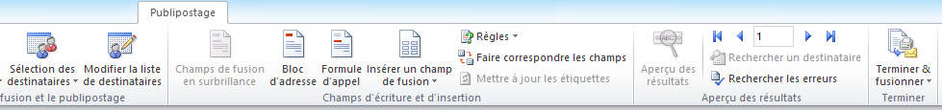
Publipostage هو دمج المراسلات وهو إحدى ميزات Word لإنشاء رسائل مخصصة مع الحفاظ على بنية مشتركة. يمكن للبرنامج ملء الحقول الفردية بنفسه من قائمة معدة في برنامج إكسال مثلا.
خطوات البيبليبوستاج هي:
تهيئة (تحضير) الرسالة النموذجية في وورد
تحضير قائمة المرسل إليهم في إكسال
في وورد في قائمة Publipostage: تحديد المرسل إليهم عن طريق الزر Sélectionner les destinataires
ممكن تغيير المرسل إليهم (إختيار البعض من القائمة) عن طريق الزر Modéfier les destinataires
إدراج الحقول في الرسالة عن طريق الزر Insérer un champs de fusion
إنهاء العملية عن طريق الزر Terminer et fusionner
Word – استعمال Publipostage

Slide 9
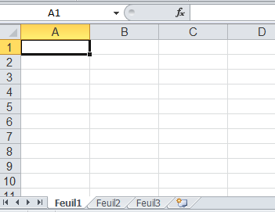
تظهر مجموعة من الورقات (Feuil1,Feuil2,Feuil3) الورقة الحالية هي Feuil1 في كل ورقة هناك عدة أعمدة (A,B,C,D,….) وهناك عدة أسطر 1,2,3,…
الحيز الصغير الموجود في تقاطع السطر والعمود يسمى خلية (cellule)
خلية A1
عمود C
سطر 6
منطقة كتابة الصيغ (Formules)
Excel– مظهر البرنامج

Slide 10
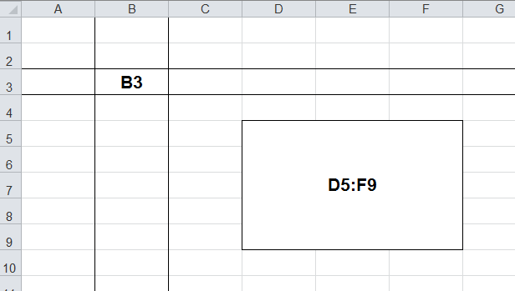
الخلية B3
الخلايا D5:F9
تقرأ: الخلايا من D5 إلى F9
Excel– تسمية خلية أو مجموعة خلايا

Slide 11
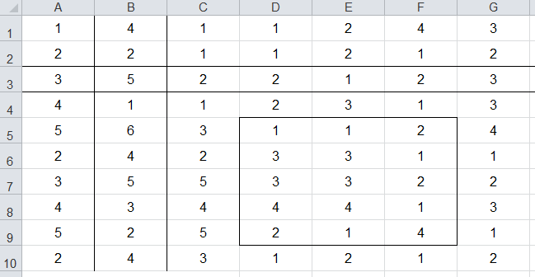

تقرأ: جمع الخلايا B3 و من D5 إلى F9
Excel– تطبيق على الصيغة SOMME

Slide 12
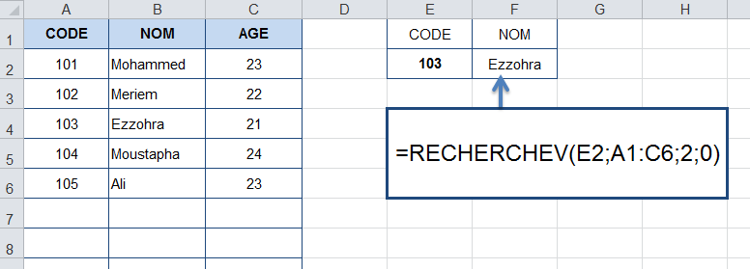
القيمة التي نبحث عنها
الجدول الذي نبحث فيه
نريد العمود الثاني
لا نريد البحث بالتقريب
Excel– الصيغة RECHERCHEV

Slide 13
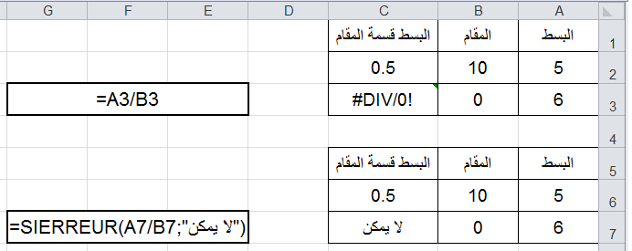
القسمة أنتجت خطأ
استعمال SIERREUR لكي يكتب عبارة لا يمكن في حالة نتج خطأ
Excel– الصيغة SIERREUR

